Slide 1




サポートサイト変更のご案内
2024年6月14日

Slide 2
目次
サポートサイト変更概要
サポートサイトの変更点
リニューアルに伴う撤廃機能について
お客様へのお願い

Slide 3
サポートサイト変更概要
この度、サポートサイト含む一部機能の変更を行います。
本資料では変更点とお客様へのお願い事項をご案内いたします。
ご確認のほどよろしくお願いいたします。
▼変更日
2024年7月13日（土）予定
※7月13日（土）早朝に、旧サイトからの切り替え作業を行う予定です。
※作業の詳細日程につきましては、サポートサイトのお知らせからご案内いたします。

Slide 4
2. サポートサイトの変更点 概要
今回サポートサイトおよび関連する機能について変更いたします。
詳細は各ページをご確認ください。
対象の画面 | 変更概要
サポートサイト | お知らせ一覧の掲載場所を変更いたします。
 | 「お問い合わせ履歴」機能を廃止いたします。
マイページ | サポートサイトへのリンクを削除いたします。

Slide 5
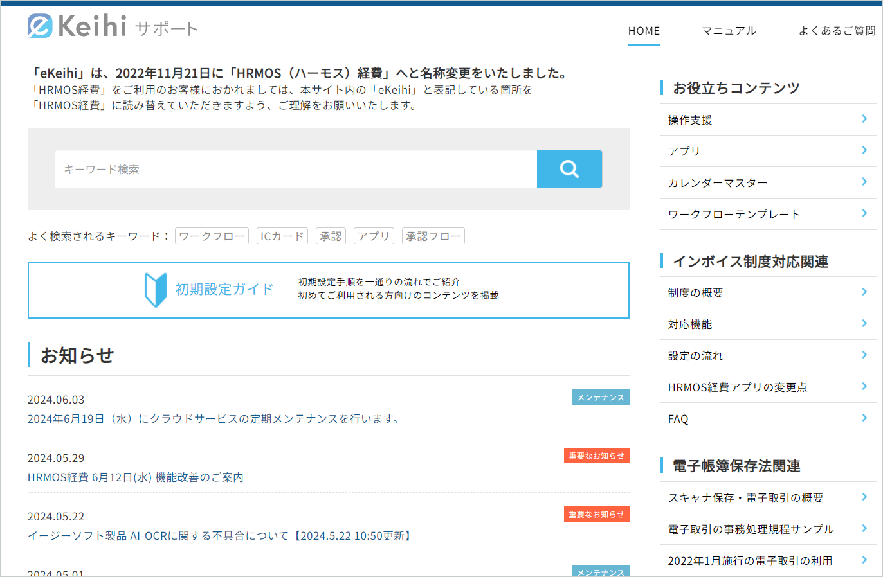
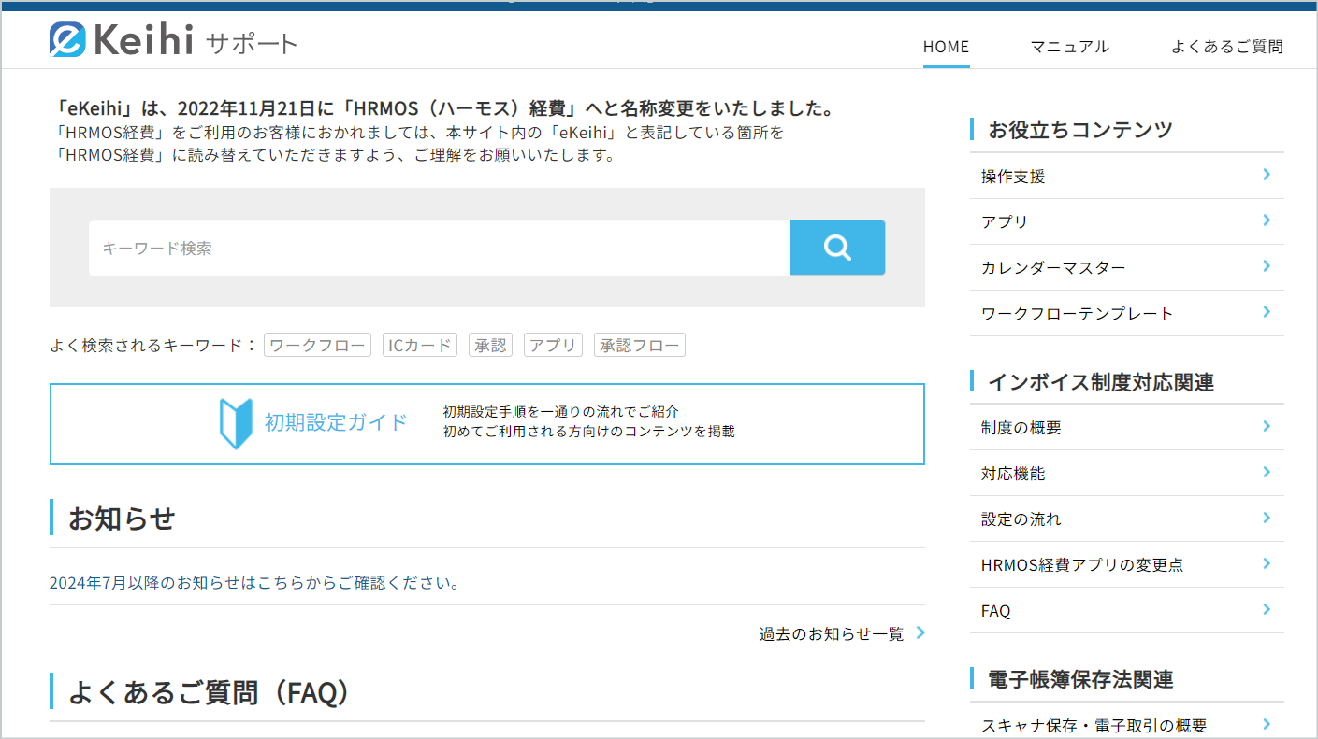
2. サポートサイトの変更点 ～お知らせ一覧 掲載場所の変更～
お知らせ一覧の掲載場所を変更いたします。
サポートサイト内からお知らせ一覧のリンクをクリックいただくとお知らせ内容をご確認いただけます。
※過去のお知らせは引き続きご確認いただけます。
※eSeikyuのサポートサイトも同様の変更を行います。
▼変更前
▼変更後

Slide 6
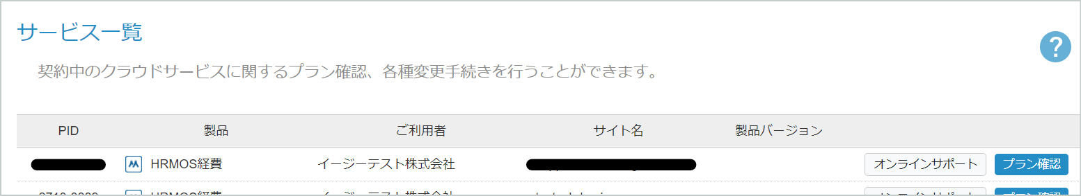
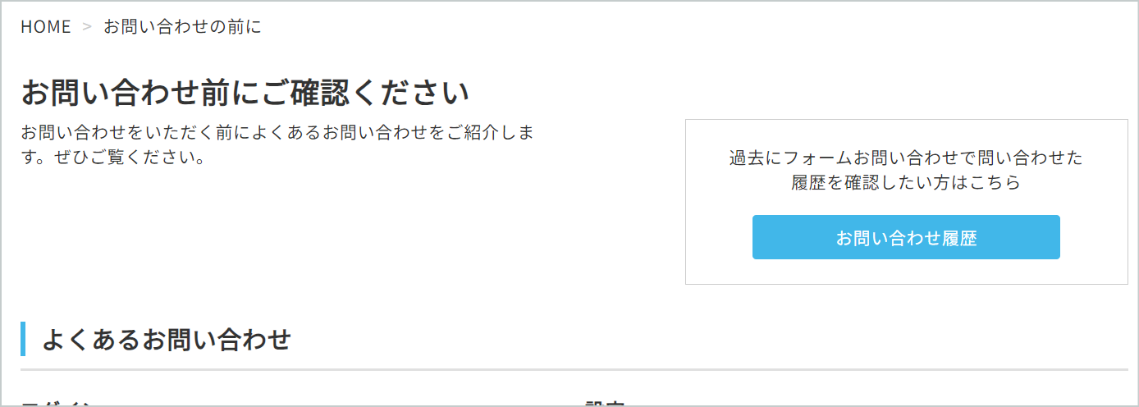
3. リニューアルに伴う撤廃機能について
①マイページからサポートサイトへのリンクを削除します。
②お問い合わせ画面に用意していた「お問い合わせ履歴」を廃止します。
恐れ入りますが、過去のお問い合わせは、サポート窓口からのメールにてご確認をお願いいたします。

Slide 7
4. お客様へのお願い
▼お問い合わせフォームURLの変更
お問い合わせフォームのURLを変更いたします。
ブックマークなどでURLを別途控えてご利用されている場合は、
URLの変更をお願いいたします。
※お問い合わせフォームのご利用方法に変更はございません。

